Slide 1



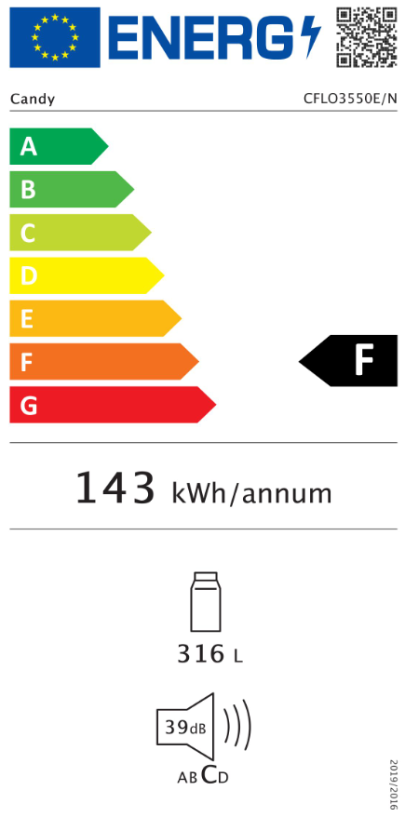
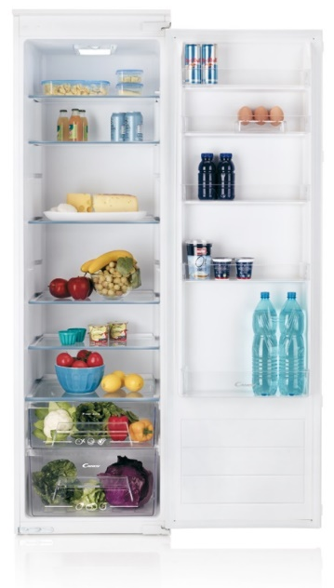
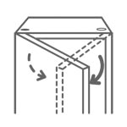


CFLO3550E/N
Vestavná jednodvéřová chladnička
Statické chlazení, mechanické ovládání, Sky LED osvětlení, zásuvka Crisper
Parametry odpovídají Nařízení v přenesené pravomoci: (EU) 2019/2016
Více informací o výrobku naleznete pod tímto QR kódem:
Hlavní vlastnosti (Nařízení v přenesené pravomoci: (EU) 2019/2016)
Třída energetické účinnosti F
Celkový čistý objem (l) 316
Spotřeba energie za den (kWh/24 hod) 0,392
Roční spotřeba energie (kWh/rok) 143
Doba skladování při výpadku proudu (hod) -
Úroveň emisí hluku šířeného vzduchem (dB(A) re 1 pW) 39
Emisní třída hluku šířeného vzduchem C
Klimatická třída N-ST 16°-38°
Třída energetické účinnosti světla G
Vlastnosti
Statické chlazení
Mechanické ovládání
Automatické odmrazování chladničky i mrazáku
Chladnička
6 nastavitelných skleněných polic
5 přihrádek ve dveřích chladničky
Crisper - zásuvka na ovoce a zeleninu
Konstrukce
Osvětlení SKY LED
Výměnný závěs dveří
2 nastavitelné nožičky
Statické chlazení - automatické odmrazování chladničky
STATICKÉ CHLAZENÍ
177
Osvětlení LED na stropě chladničky
Výměnný závěs dveří
Logistická data
Kód 34901237
EAN 8059019020617
Provedení Plně vestavná
Rozměry výrobku v x š x h (mm) 1770 x 540 x 545
Čistá váha výrobku (kg) 58
Rozměry balení v x š x h (mm) 1840 x 573 x 573
Hmotnost s obalem (kg) 63,5

